Slide 1
6317 M 74 obchodná akadémia bilingválne štúdium (slovensko-anglické)
Obchodná akadémia, Veľká okružná 32, 011 57 Žilina

Slide 2
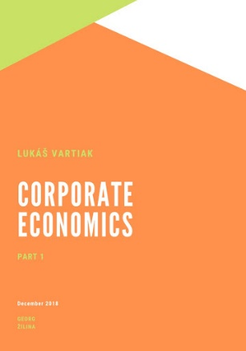
Organizácia vyučovania
1. ročník štúdia
Ostatné ročníky (2.- 5. ročník)
vyučovanie je orientované na ovládanie anglického jazyka (20 hodín týždenne),
60 % vyučovacieho času predstavuje štúdium anglickej gramatiky, konverzácia v anglickom jazyku, rozvoj slovnej zásoby a všeobecnú jazykovú prípravu,
zvyšok tvoria všeobecnovzdelávacie predmety (napr. slovenský jazyk a literatúra, dejepis, matematika, telesná a športová výchova a pod.).
profilové odborné predmety ekonomika a podnikanie, jazyková odborná príprava, tovaroznalectvo, právna náuka, úvod do makroekonómie sa vyučujú v anglickom jazyku,
ďalšie vybrané odborné predmety sa vyučujú metódou CLIL.

Slide 3
Maturitná skúška
Maturitná skúška v 4. ročníku
Maturitná skúška v 5. ročníku
slovenský jazyk a literatúra
anglický jazyk – úroveň C1,
teoretická časť odbornej zložky (v anglickom jazyku),
praktická časť odbornej zložky (v slovenskom jazyku).

Slide 4
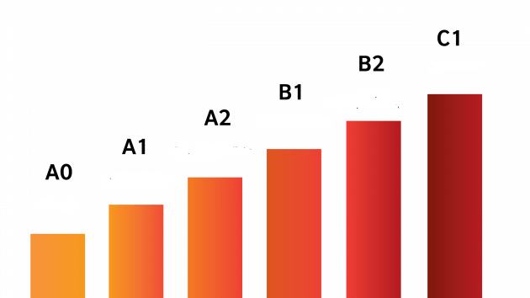
Štátna jazyková skúška
Žiaci majú v 5. ročníku možnosť vykonať:
základnú štátnu jazykovú skúšku z anglického jazyka na úrovni B2,
všeobecnú štátnu jazykovú skúšku z anglického jazyka na úrovni C1.

Slide 5
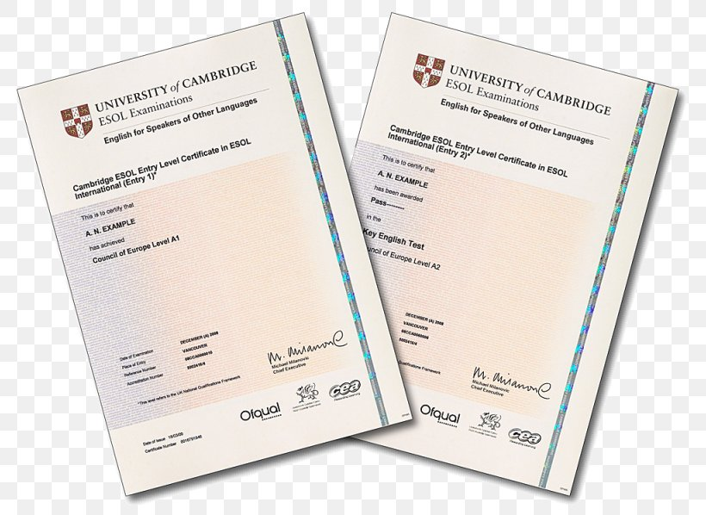
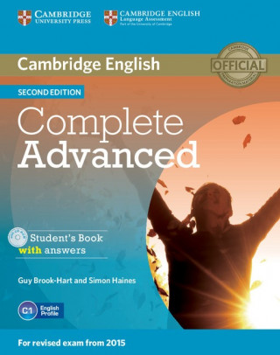
Jazykový certifikát
Žiaci 5. ročníka majú možnosť prihlásiť sa na jazykovú skúšku v Ústave celoživotného vzdelávania pri UNIZA v Žilina – Cambridge English – a získať jazykový certifikát Cambridge Advanced English (CAE) na úrovni C1.
Učebnice, ktoré pripravujú žiakov na jazykový certifikát: CFE, CAE

Slide 6
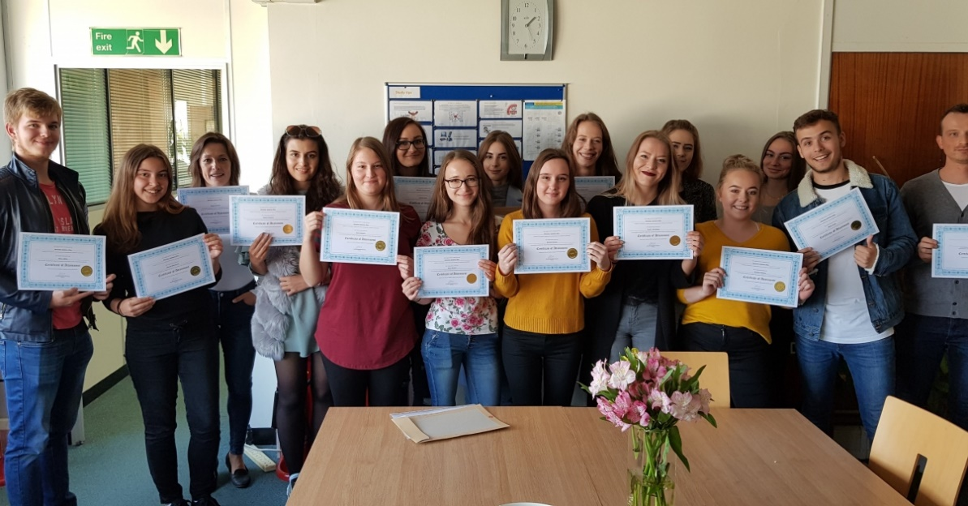
Odborná prax
odborná prax žiakov je realizovaná v 4. a 5. ročníku štúdia primárne v slovenských podnikoch
vybraní žiaci školy môžu v prípade úspešnosti projektu programu Erasmus+ vykonať odbornú prax vo firmách v zahraničí

Slide 7
Možnosti uplatnenia absolventov
výkonný ekonomický pracovník,
administratívny pracovník,
manažér strednej úrovne,
samostatný podnikateľ v rôznych formách podnikateľských subjektov s jazykovými zručnosťami z anglického jazyka na úrovni C1 a druhého cudzieho jazyka na úrovni B1.

Slide 8
Možnosti Ďalšieho štúdia
pomaturitné štúdium,
študijné programy prvého alebo druhého stupňa vysokoškolského štúdia,
vzdelávacie programy zamerané na rozšírenie kvalifikácie, jej zmenu alebo zvýšenie.

